Slide 1
عنوان موضوع : تحلیل مجتمع مسکونی کپنهانگ دانمارک
vm
استاد : مهندس باهلی
گردآورندگان : محمد صادق مرادی
محمد حسن دستمردی

Slide 2
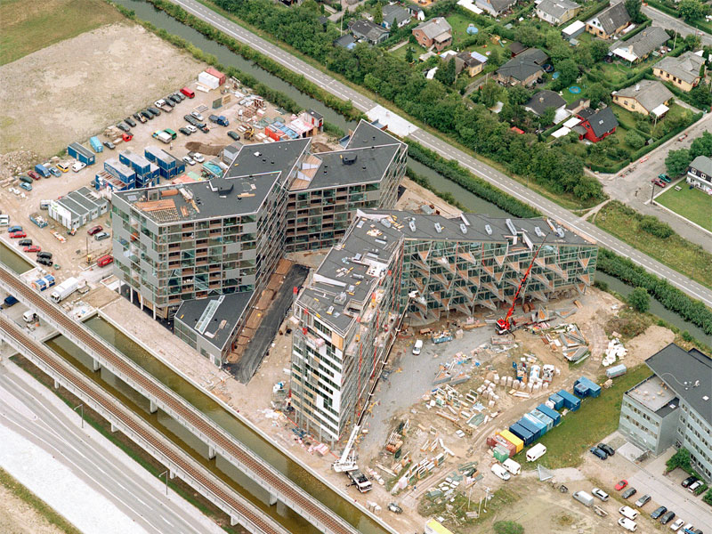
مجتمع مسکونی
vm

Slide 3
مجتمع مسکونی VM اولین منطقه مسکونی در جدید ترین قسمت شهر کپنهاگ دانمارک است که از دید بالا (سایت پلان) مجتمع بصورت حروف V و M انگلیسی مشاهده می شود.
شکستگی و مورب بودن اضلاع ساختمان V در ساختمان M نیز تکرار شده است ، این یکی از مهمترین ویژگی های این ساختمان محصوب می شود .

Slide 4
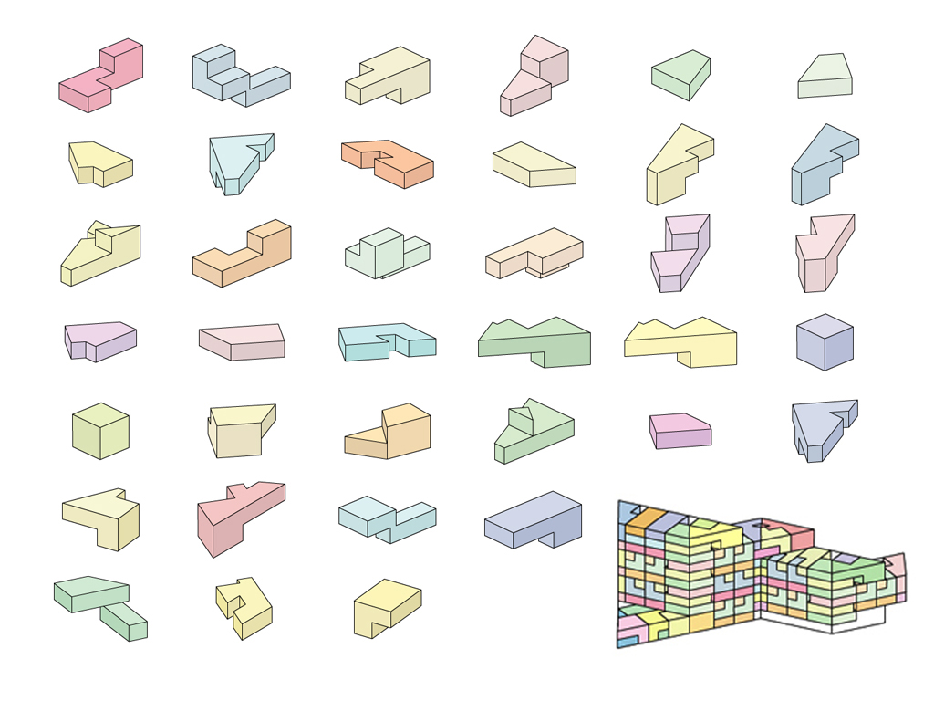
بررسی کانسپت طرح

Slide 5
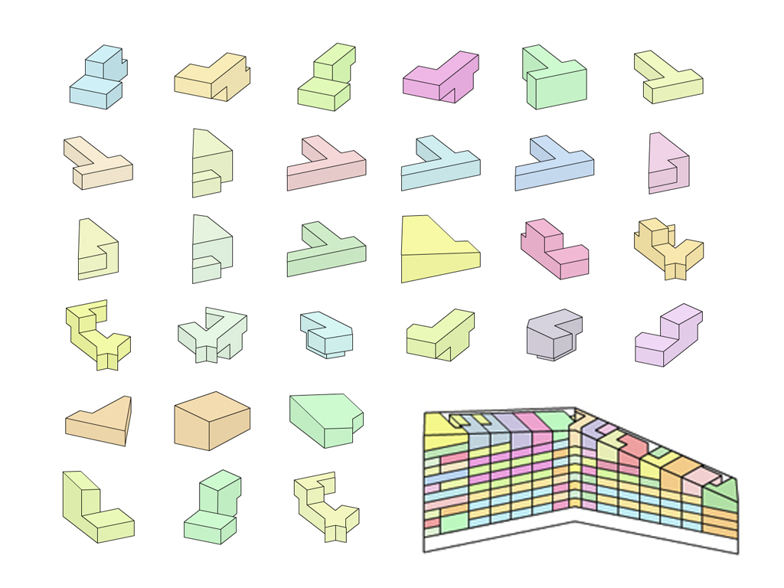
ترکیب احجام مختلف با همدیگر باعث ایجاد یک جسم منسجم و در نهایت تشکیل حجم نهایی در هر دو ساختمان شده است .

Slide 6
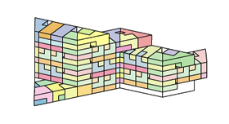

Slide 7
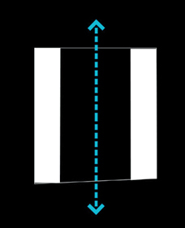
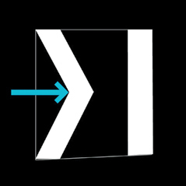
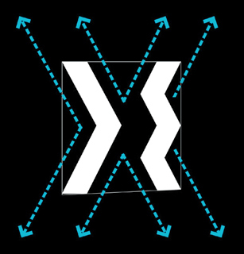

Slide 8
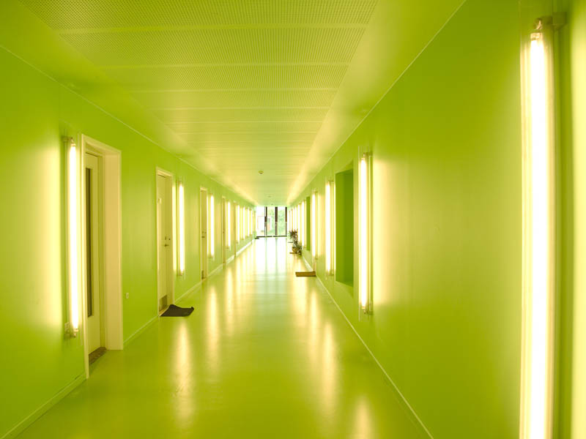
در این پروژه گونه ای از اصل لکوربوزیه در مورد ساختمان مسکونی واحد تفسیر شده است : راهروهای مرکزی همه طبقات و آپارتمانها را بهم متصل کرده و نور را در سرتاسر حفره میانی ساختمان به اشتراک گذاشته است.

Slide 9
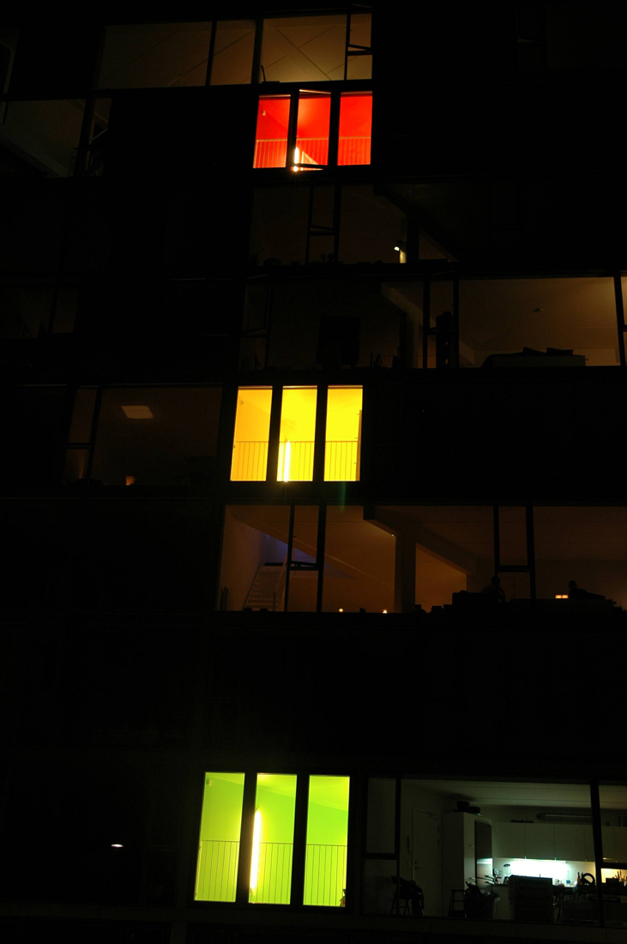
واحدها با استفاده از نورپردازیهای متفاوت از همدیگر تشخیص داده میشوند که این موضوع یکی از ایده های لکوربوزیه در طراحی ساختمان اونیته د'ابیتاسیون نیز دیده می شود .

Slide 10
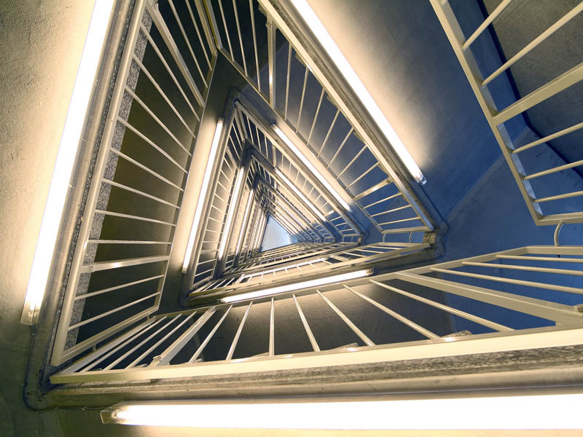
ساختمان V دارای 114 واحد در 40 تیپ و ساختمان M دارای 95 واحد در 36 تیپ طراحی شده است . در هر ساختمان نیز 4 آسانسور 20 نفره به همراه 7 دستگاه راهپله تعبیه شده است .

Slide 11
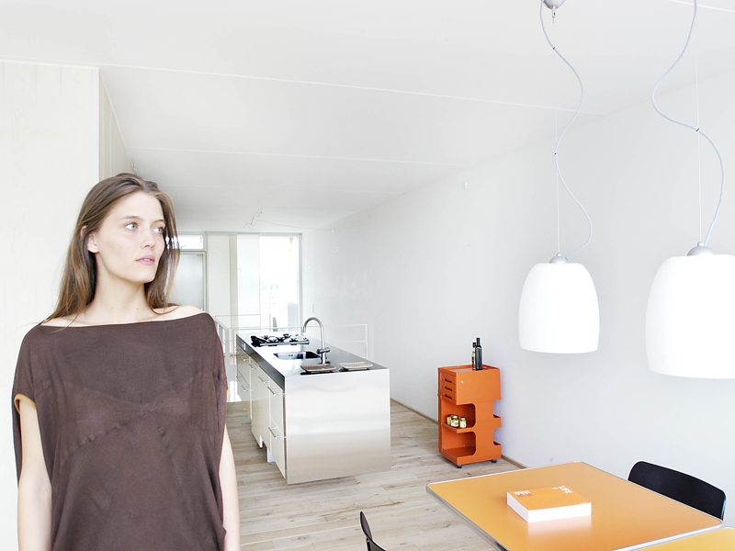
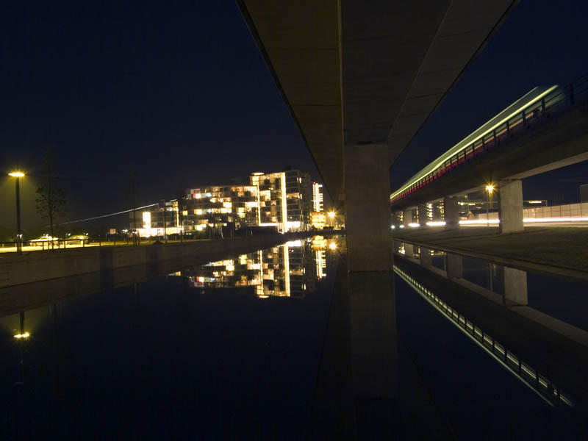
ساختمان VM جایزه Forum رو در سال 2006 دریافت کرده و لازم به ذکر است که این جایزه از طرف مجله معماری و طراحی Forum به ساختمانهایی که در شمال اروپا ساخته می شود و بهترین طراحی داخلی را داشته باشد اهداء می شود .

Slide 12
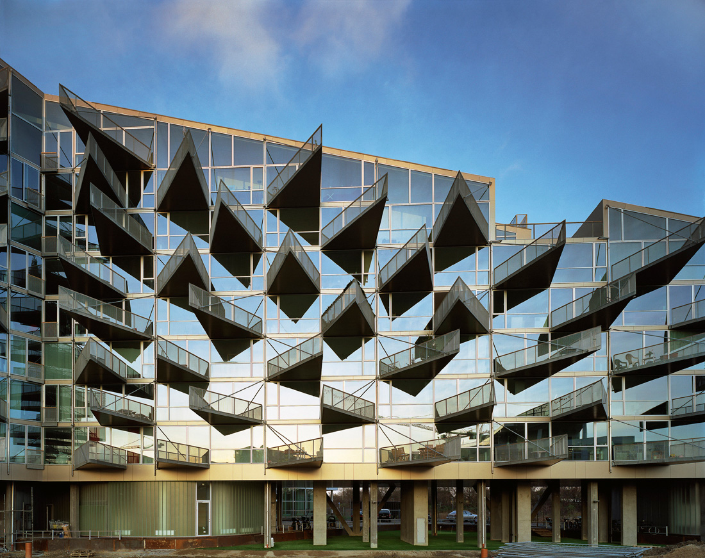
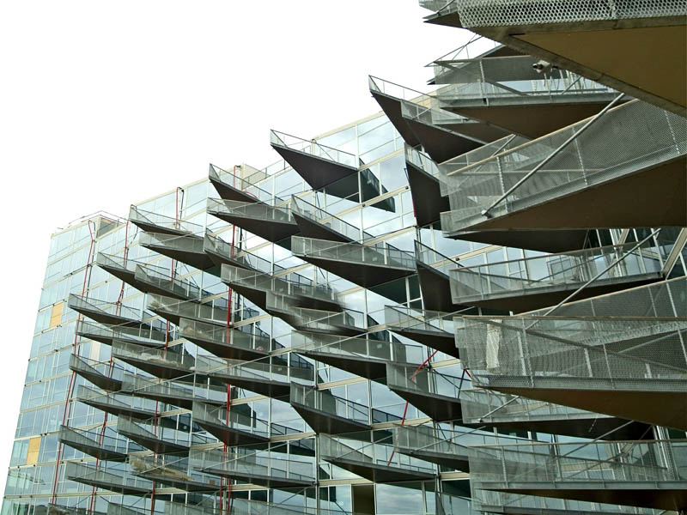
در ضلع جنوبی ردیفهایی از بالکنهای دندانه دار مانند دندان کوسه طراحی شده است این بالکن های خصوصی همگی در یک نمای ساختمان تعبیه شده اند و دسترسی تراس روی سقف بوسیله راهروهای مرکزی صورت می پذیرد .
وجود بالکن های داندان کوثه در نمای ساختمان ، نمای آن را از حالت سادگی بیرون آورده و به تکاپو و جنبش واداشته است همچنین سایه اندازی را در قسمت مورد نظر فراهم نموده است علاوه بر این ، از این بالکن ها می توان به عنوان حیاط خصوصی واحد ها نیز نام برد .

Slide 13
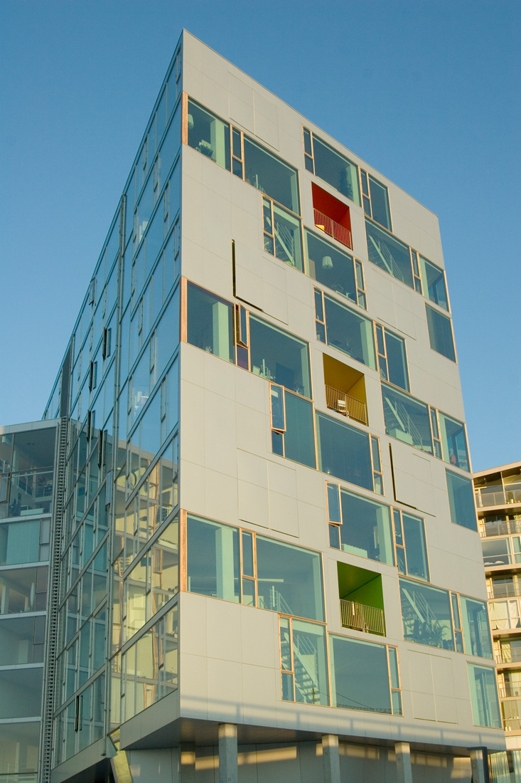
علاوه بر نمای جنوبی که با استفاده از بالکن ها پوشش داده شده است در سایر نماهای ساختمان حالتی یکسان را داشته و از یک ریتم تبعیت می کند .

Slide 14
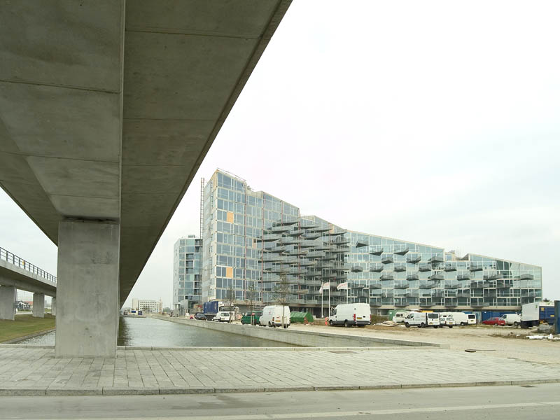
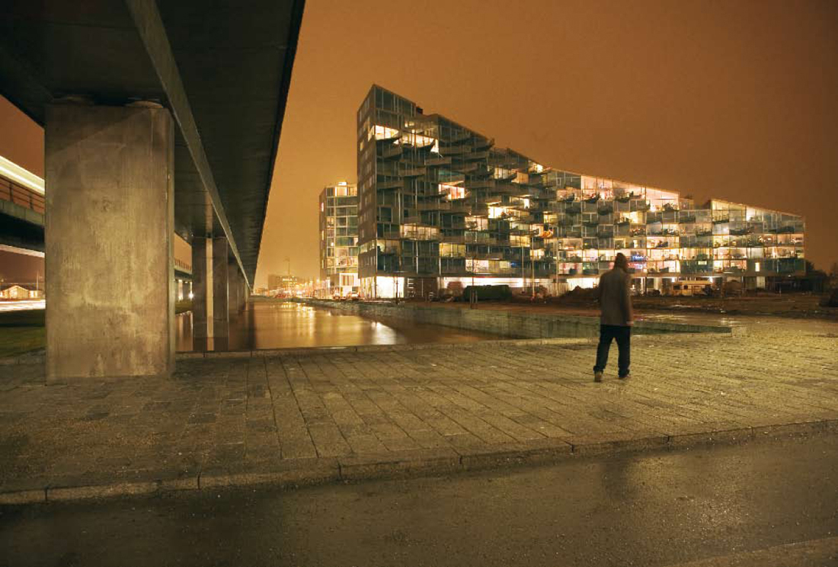
*قسمتی از اظهارات لوکوربوزیه در مورد مجتمع های مسکونی : "...برای دستیابی به چنان غنایی از زندگی، یعنی به خورشید و فضا و سرسبزی، لازم است که برای یک جمعیت 2000 نفری یک مسکن کلان بسازیم که برای تمامی این 2000 نفر فقط یک ورودی داشته باشد.آنچنانکه بتوانند از طریق آن فورا" به درون خانه های خود،که در آنها برغم حضور تواُمان جمعیتی 2000 نفری، از سکوت و خلوت محض برخوردار خواهند بود، دسترسی داشته باشند.

Slide 15
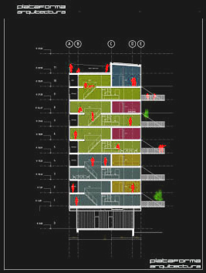
خلوت و استقلال هر واحد مسکونی با وجود 4 آسانسور 20 نفره برای رفت و آمدهای عمودی و هفت مسیر دسترسی افقی که یکی بر بالای دیگری قرار گرفته، و همجوار بودن هر واحد تنها با 4 واحد مسکونی دیگر (در بالا، پایین و طرفین) به خوبی تاُمین می شود و هیچیک از ساکنان نمی توانند صدای همسایگان دیگر را بشنود و به محیط خصوصی دیگران اشراف داشته باشد. چنین شرایطی میتواند برای انسان عصر جدید، آزادی فردی و امکان برخورداری مشترک از تسهیلات عمومی را فراهم آورد..."

Slide 16
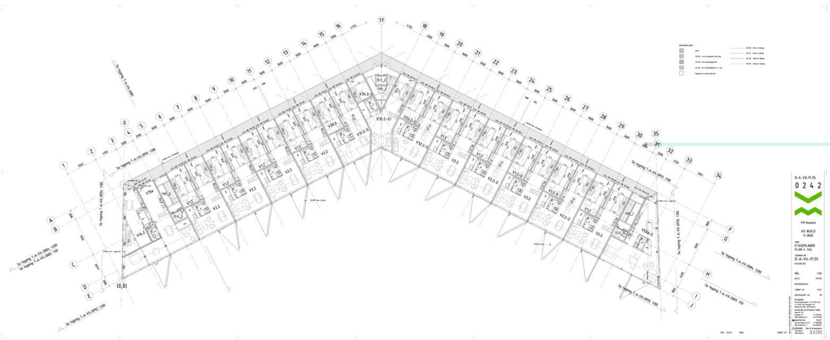
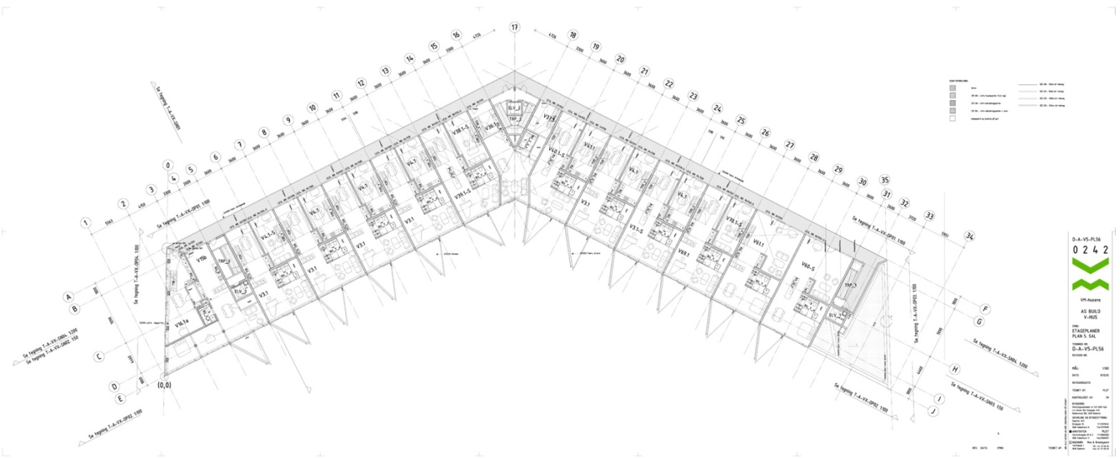
پلان طبقه اول و دوم

Slide 17
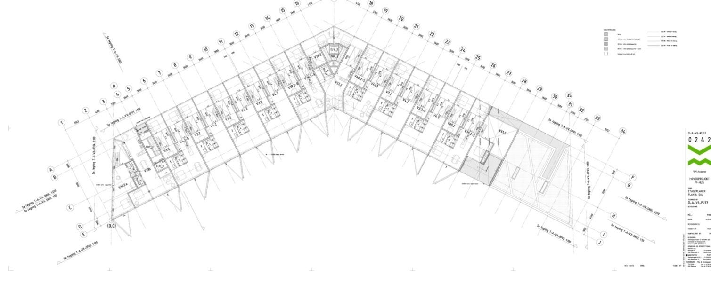
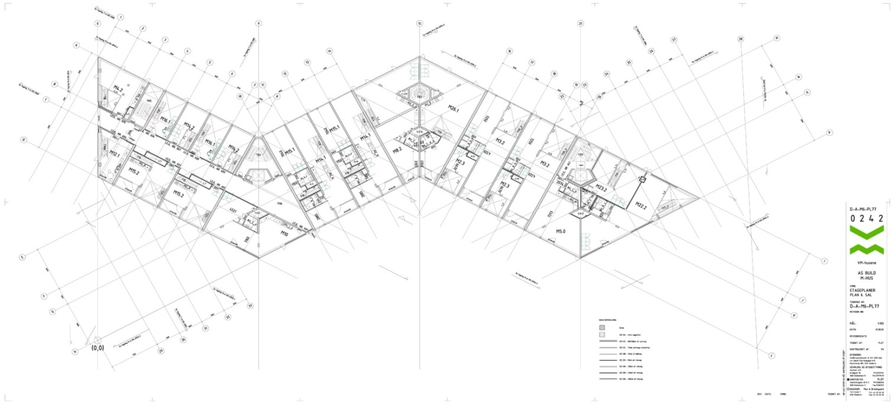
پلان طبقه سوم و چهارم

Slide 18
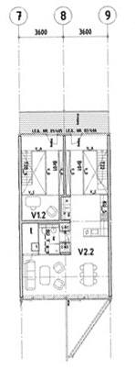
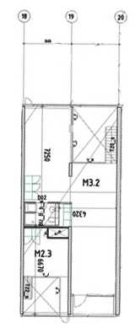
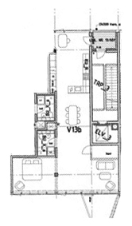
پلان واحد های طبقات مختلف

Slide 19
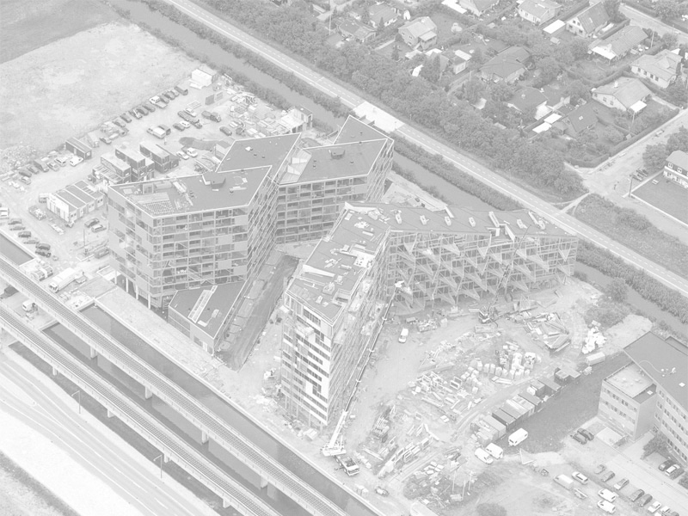
پایان

